Slide 1
الدرس الخامس: الاتصالات التسويقية المتكاملة

Slide 2
مقدمة
يمثل التسويق الاستجابة الدقيقة لتوجهات و رغبات المستهلك و يعتبر من أكثر الوظائف في منظمات الأعمال تطوراً و تغيراً.
تعتبر الاتصالات التسويقية المتكاملة من بين الأنشطة الحديثة التي بدأ استخدامها في منظمات الأعمال.
تهدف الاتصالات التسويقية المتكاملة إلى تحقيق التواصل مع المشترى بشكل كفؤ و فعال دون وجود أي تشويش على متضمنات الرسالة التسويقية الموجهة له.
دفع النهج الحديث في الاتصالات إلى اتخاذ هذا المنهج الشمولي مع الجمهور و حيث تم اعتبار الزبون على أنه جزء من المنظمة و له تدخل في جميع أنشطتها

Slide 3
مفهوم الاتصالات التسويقية المتكاملة
أثر الاختلاف في البيئة التسويقية من تكنولوجيا و غيرها على سلوك المنظمات في الاتصال بالمستهلك.
بناءً عليه تعددت حاجات المستهلك و تغيرت رغباته.
لم تعد الطرق التقليدية في الاتصال و إن كانت مؤثرة تحقق نتائج كبيرة في التواصل مع المستهلكين كما كان عليه الحال في السابق، و حيث إن المجاميع المستهدفة تصلها رسائل أخرى من منافسين بأسلوب عصري و قد يكون أسهل.
في التسعينات زاد الاهتمام بالاتصالات التسويقية المتكاملة و حيث تم تقديم نموذج في عام 1993 م يختص بتوضيح المفهوم.

Slide 4
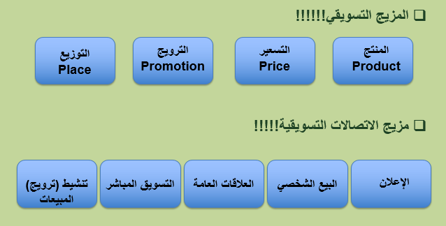
للتذكير

Slide 5
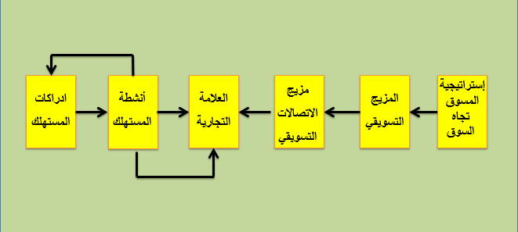
نموذج الاتصالات التسويقية المتكاملة

Slide 6
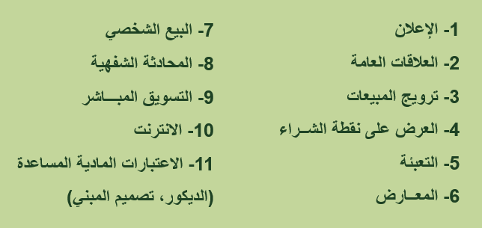
عناصر مزيج الاتصالات التسويقية المتكاملة

Slide 7
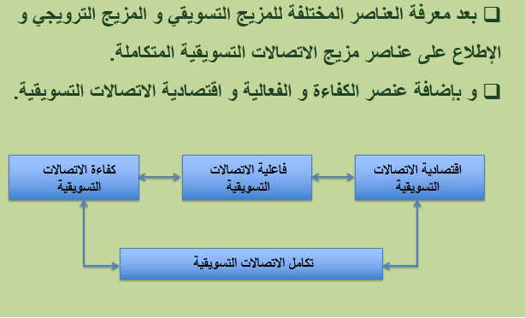
تكامل الاتصالات التسويقية

Slide 8
تابع: تكامل الاتصالات التسويقية
لا يمكن تكامل هذا المفهوم على أساس تنسيق الجهود الخارجية مع الجمهور المستهدف فحسب، بل هو يمثل عملية تخطيط مبرمج و عمليات مخططة للتفاعل مع المستهلك، و تؤشر متضمنات هذا التفاعل بالآتي:
1- قاعدة بيانات المستهلك – تحليل العادات الشرائية و سلوك المستهلك.
2- الاستراتيجيات – الاستراتيجيات و الاجراءات الممكن اعتمادها في عملية الاتصال.
3- التكتيك – اقرار الأسلوب التنفيذي في تنفيذ خطة الاتصال مع المستهلك.
4- تقييم النتائج – قياس مدى استجابة المستهلك للمعلومات.

Slide 9
تابع: تعريف الاتصالات التسويقية المتكاملة
و من الممكن أن نقول أن التعريف الأشمل قد يكون تعريف الجمعية الأمريكية لوكالات الإعلان American Association of Advertising Agencies
”مفهوم لتخطيط الاتصالات التسويقية و بما يقدم قيمة مضافة و شاملة لتقييم الأدوات المستخدمة و المتنوعة في الاتصال و المتمثلة في بالإعلان، الاستجابة المباشرة، ترويج المبيعات، العلاقات العامة، و مجموع هذه الأدوات تقدم و بشكل منضبط رسائل متكاملة و واضحة و منسقة باتجاه تعظيم تأثير الاتصالات المتحققة

Slide 10
مبادئ الاتصالات التسويقية المتكاملة
وجــود علامة معروفة من قبل المستهلك للمنتج المعروض في السوق.
توافق الاتصالات التسويقية المتكاملة مع الشمولية لإستراتيجية المنظمة باتجاه تحديد احتياجات و أنشطة المستهلك.
التكامل المنطقي و التنظيمي بين مزيج الاتصالات التسويقية المتكاملة و المزيج التسويقي و التي تقوم على أساس الخطة التسويقية.
الاستناد إلى قاعدة بيانات محدثة و باستمرار عن الجهات و الأطراف التي يتم التعامل معها.

Slide 11
الخصائص المميزة للاتصالات التسويقية المتكاملة
تبدأ الخطوة الأولى للاتصالات التسويقية المتكاملة مع المستهلك الحالي أو المرتقب.
تقاس فاعلية الاتصالات التسويقية المتكاملة من خلال مدى العلاقة المتحققة بين المستهلك و العلامة التجارية (تمثل العلامة المفتاح للتسويق الحديث و القائم على العلاقة المستديمة مع الزبون)
تقوم الاتصالات التسويقية على مبدأ الانجاز التدائبي و حيث أنه تعمل جميع عناصر الاتصالات التسويقية بشكل مشترك.
يؤدي تأثير الاتصالات التسويقية الى تغيير السلوك كلياً من قبل المستهلك تجاه العلامة
هي سمة للتعبير عن قدرات الشركة في البحث عن المستهلك المناسب. مع استخدام الرسائل المناسبة في الوقت المناسب و المكان المناسب.
تتصف الاتصالات التسويقية المتكاملة بالشمولية.

Slide 12
المنافع المتحققة من الاتصالات التسويقية المتكاملة
تعد وسيلة لتحقيق الميزة التنافسية.
مساعدة المستهلك على تقليل الجهد، الوقت و التكلفة المترتبة في البحث عن المنتج
تنسيق الجهود الترويجية داخل المنظمة
تؤدي فاعليتها إلى تحقيق أرباح من خلال زيادة فاعلية الأداء التسويقي.
تحقق الاتصال المباشر بالمشتري.
الانسجام و التوافق الحاصل في مضمون الرسائل الموجهة للمشتري.
تؤدي إلى تقليل التكلفة العامة على النشاط التجاري بأكمله.
لا تنحصر المنافع في حدود الأطراف الخارجية فحسب و إنما يمتد تأثيرها إلى داخل المنظمة

Slide 13
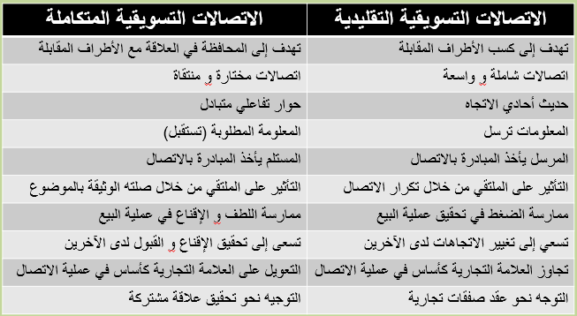
الفرق بين الاتصالات التقليدية و المتكاملة

Slide 14
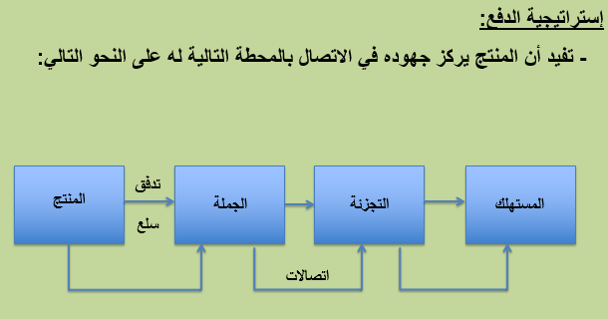
إستراتيجية الاتصالات التسويقية

